Slide 1



CÂNCER GÁSTRICO
TRATAMENTO DOS TUMORES LOCALMENTE AVANÇADOS
André Maciel da Silva
Presidente do Capítulo Rio de Janeiro da Sociedade Brasileira de Cirurgia Oncológica (SBCO-RJ)
Diretor da Seção de Cirurgia Oncológica do Núcleo Central do Colégio Brasileiro de Cirurgiões
Chefe do Serviço de Cirurgia Geral do Hospital Federal do Andaraí – UNACON MS/RJ
Cirurgião Oncológico do INCa
Membro Titular: ABCG / CBC / SBCO

Slide 2

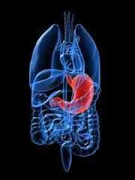

Slide 3


“Surgical Outcomes in Patients with T4 Gastric Carcinoma”
Kunisaki et al
J Am Coll Surg (2006);202: 223-230
117 cT4
38 pcts (32,4%) – R0
“Selection of Best Candidates for Multiorgan Resection among Patients with T4 Gastric Carcinoma”
Oñate-Ocaña et al
J Surg Oncol (2008); 98:336-342
169 cT4
Morbidade 39%
Mortalidade 10,7%

Slide 4


“Surgical Outcomes and Prognostic Factors for T4 Gastric Cancers”
Kim et al
Asian J Surg (2009);32: 198-204
132 cT4b
56 (42,4%) pT4b
“Surgical Outcomes and Survival after Multiorgan Resection for Locally Advanced Gastric Cancer”
Ozer et al
Am J Surg (2009);198:25-30
56 pcts (pT4b 66,1%)
Morbidade = 37,5%
Mortalidade = 12,5%

Slide 5

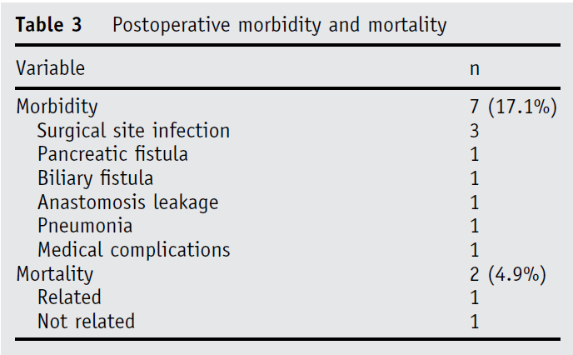
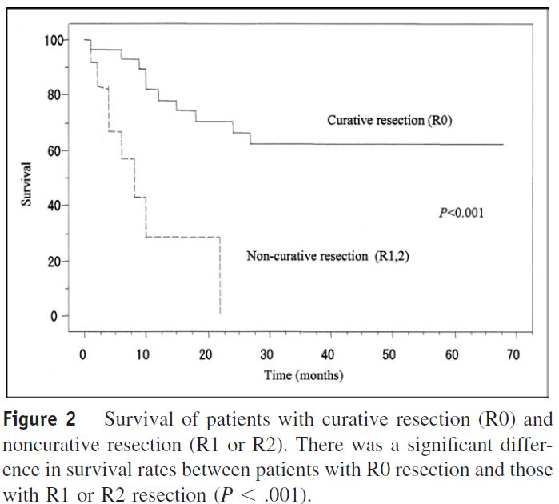
“Surgical outcomes and survival after extended multiorgan resection for T4 gastric cancer”
Mita et al
Am J Surg (2012);203:107-11
Retrospectivo c/ 41 pacientes
Cirurgia RO em 29 pcts (70,7%)
pT4 em 22 pacientes (53,7%)

Slide 6

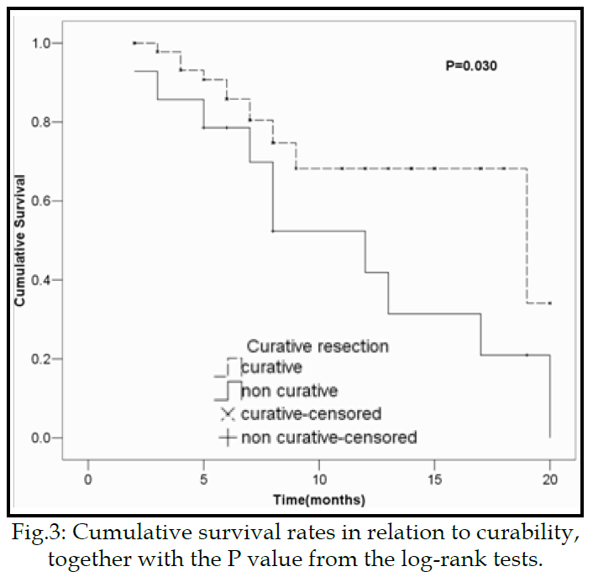
“Extended multi-organ resection for c-T4 gastric carcinoma: a retrospective analysis”
Xiao et al
J Med Sci (2013);29:581-585
63 pacientes cT4b
pT4b – 39,7%
49 pcts (77,8%) – R0

Slide 7

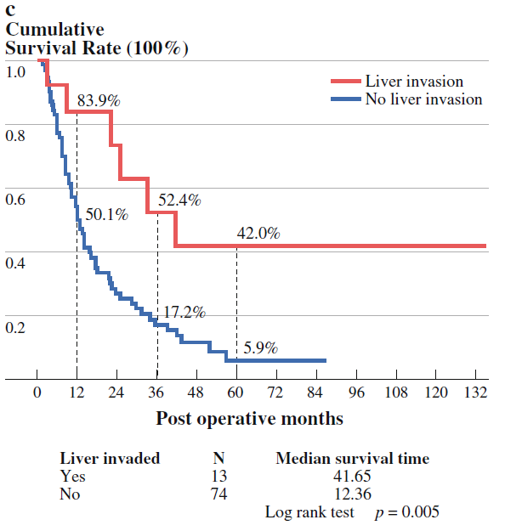
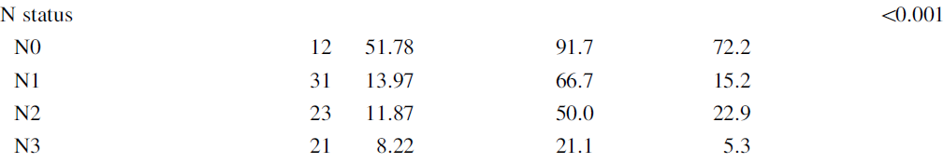
“Agressive Surgical Approach for Patients with T4 Gastric Carcinoma: Promise or Myth?”
Cheng et al
Ann Surg Oncol (2012); 18:1606-1614
91 pT4b
Morbidade = 28,6%
Mortalidade = 4,4%
Sobrevida:
  1 ano – 55,2%
  3 anos – 22,4%
  5 anos – 12,2% (R0)

Slide 8

“Systematic Review of Pancreaticoduodenectomy for Localy Advanced Gastric Cancer”
Roberts et al
Gastric Cancer (2012);15 Suppl 1
8 estudos retrospectivos
132 pacientes
24,5% de fístula pancreática
Sem óbito !!!
37 T1-T2 / 19 T3 / 59T4
Melhor sobrevida:
  Invasão duodenal
  Bulky linfonodal

Slide 9

“Nationwide Outcome of Gastrectomy with Em-Bloc Partial Pancreatectomy for Gastric Cancer”
van der Weref et al
Jou Gastrointest Surg (2019);23
Auditoria holandesa de 2011 a 2015
55 pacientes
  9 duodenopancreatectomias
  27 pancreatectomias distais
  19 ressecções em cunha
RO: 45 pcts (82%) vs 85% nas gastrectomias “simples”
pT4: 34 pcts (62%)
Mortalidade em 30 dias: 7,3%

Slide 10
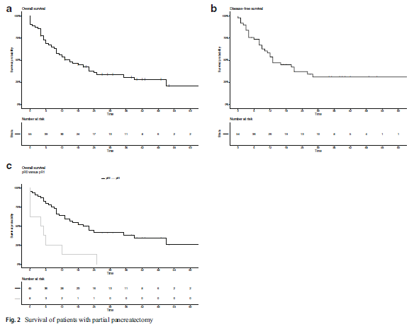
“Nationwide Outcome of Gastrectomy with Em-Bloc Partial Pancreatectomy for Gastric Cancer”
van der Weref et al
Jou Gastrointest Surg (2019);23
Sobrevida na ressecção RO:
1 ano: 56%
2 anos: 38%
3 anos: 31%

Slide 11

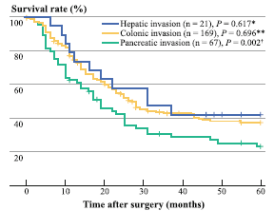
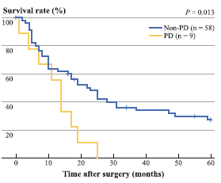
“Prognosis of curatively resected pT4b gastric cancer with respect to invaded organ type”
Min JS et al
Ann Surg Oncol; 19(2): 494-501, 2012 Feb
Estudo retrospectivo – 243 pacientes
2 óbitos pós-operatórios
Sobrevida em 5 anos de 36,8%
Fatores de pior prognóstico:
  invasão pancreática (>N3a / N3b)
  tumores circunferenciais
  pN2 / pN3
Notes:
11

Slide 12

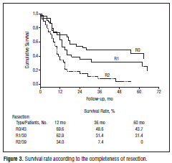
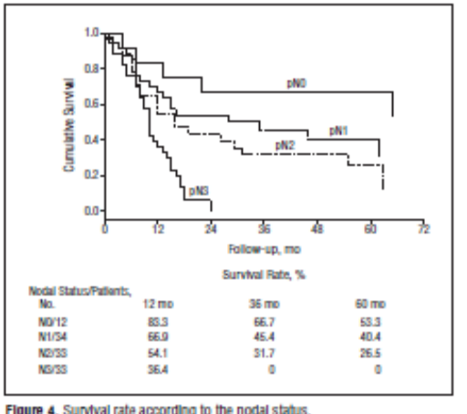
“Multivisceral Resection for Locally Advanced Gastric Cancer – an Italian Multicenter Observational Study”
Fabio Pacelli et al
JAMA Surg 2013;148(4):353-360
Estudo retrospectivo
7 centros – 112 cT4b operados
Cirurgia RO:
  fator prognóstico principal!!!
pNO > pN1/pN2 > pN3
Morbidade = 33,9%
Mortalidade = 3,6%
SV em 5 anos = 27,2%

Slide 13

“Multivisceral resection for gastric cancer: a systematic review”
Brar et al
Gastric Cancer (2012) 15 (Suppl 1):S100–S107
Revisão sistemática com 1343 pacientes
Mortalidade: 0 a 15%
Morbidade: 11,8 a 90,5%
Cirurgia RO e pTNO – fatores de bom prognóstico
Diferenciar pT4b de reação desmoplásica (pâncreas!)
MORBIMORTALIDADE vs BENEFÍCIO

Slide 14
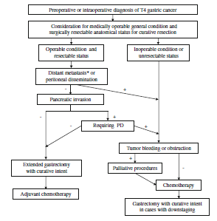
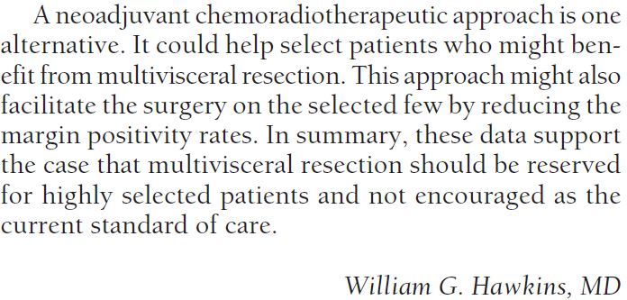
Perspectivas...
QT/RxT neoadjuvante
QT neoadjuvante
HIPEC???

Slide 15
Casuística do INCa – 2000 -2013 (42 casos)
GÊNERO | Feminino | 30,95%
 | Masculino | 69,05%
QUIMIOTERAPIA ADJUVANTE | Presente | 16,70%
 | Ausente | 83,30%
CARÁTER DA CIRURGIA | Eletiva | 90,48%
 | Urgência | 9,52%
IDADE |  | 57 anos
TEMPO MÉDIO DE INTERNAÇÃO |  | 15,35 dias
MORBIDADE DA CIRURGIA |  | 61,90%
MORTALIDADE DA CIRURGIA |  | 4,76%
REALIZAÇÃO DE TRATAMENTO ADJUVANTE |  | 19,04%
REALIZAÇÃO DE QUIOTERAPIA ADJUVANTE |  | 16,70%
REALIZAÇÃO DE RADIOTERAPIA ADJUVANTE |  | 7,14%
TIPO DE CIRURGIA | Gastrectomia Subtotal | 38,09%
 | Gastrectomia Total | 61,90%
TIPO DE LINFADENECTOMIA | D0 | 4,76%
 | D1 | 38,00%
 | D2 | 47,61%
 | D3 | 4,76%
 | Não Informado | 4,76%
RADICALIDADE DA CIRURGIA | R0 | 54,80%
 | R1 | 4,76%
 | R2 | 9,52%
 | Não Informado | 21,40%
NÚMERO DE ÓRGÃOS REMOVIDOS | 1 | 54,80%
 | 2 | 35,70%
 | 3 | 8,58%
 | 4 | 2,40%

Slide 16
Casuística do INCa – 2000 -2013 (42 casos)
LAVADO PERITONIAL | Positivo | 9,52%
 | Negativo | 30,95%
 | Não realizado | 59,52%
IMPLANTE PERITONIAL | Presente | 9,52%
 | Ausente | 90,48%
TAMANHO DO TUMOR | < 7cm | 21,43%
 | 7cm | 4,76%
 | > 7cm | 73,80%
CLASSIFICAÇÃO DE BORMANN | I | 4,76%
 | II | 23,80%
 | III | 50%
 | IV | 19,04%
 | não descrito | 2,38%
REGIÃO GÁSTRICA ACOMETIDA | Terço proximal | 45,23%
 | Terço Médio | 50%
 | Terço Distal | 45,23%
GRAU DE DIFERENCIAÇÃO TUMORAL | GI | 0%
 | GII | 40,47%
 | GIII | 57,14%
 | não descrito | 2,38%
ÓRGÃOS | REMOVIDOS | CONFIRMAÇÃO HISTOPATOLÓGICA
Pâncreas | 33,33% | 100%
Baço | 24,24% | 25%
Fígado | 24,24% | 100%
Cólon | 15,15% | 62,50%
Diafragma | 3,03% | 100%
NÚMERO MÉDIO DE LINFONODOS RETIRADOS |  | 33,6
NÚMERO MÉDIO DE LINFONODOS ACOMETIDOS |  | 9,02
Estadiamento | pN0 | 21,43%
 | pN1 | 16,70%
 | pN2 | 19,04%
 | pN3 | 42,85%

Slide 17
Casuística do INCa – 2000 -2013 (42 casos)

Slide 18
Cenário clínico 1
Mulher, 65 anos
HbsAg +
CA gástrico Borrmann III com hemorragia
Cirurgia de urgência em 06/06/2016
Inventário da cavidade: tumor gástrico Siewert III + invasão hepática + bulky linfonodal no tronco celíaco e no nível 16b1
Cirurgia: gastrectomia total com hepatectomia atípica em monobloco + esofagectomia distal + esplenectomia + linfadenectomia D3

Slide 19
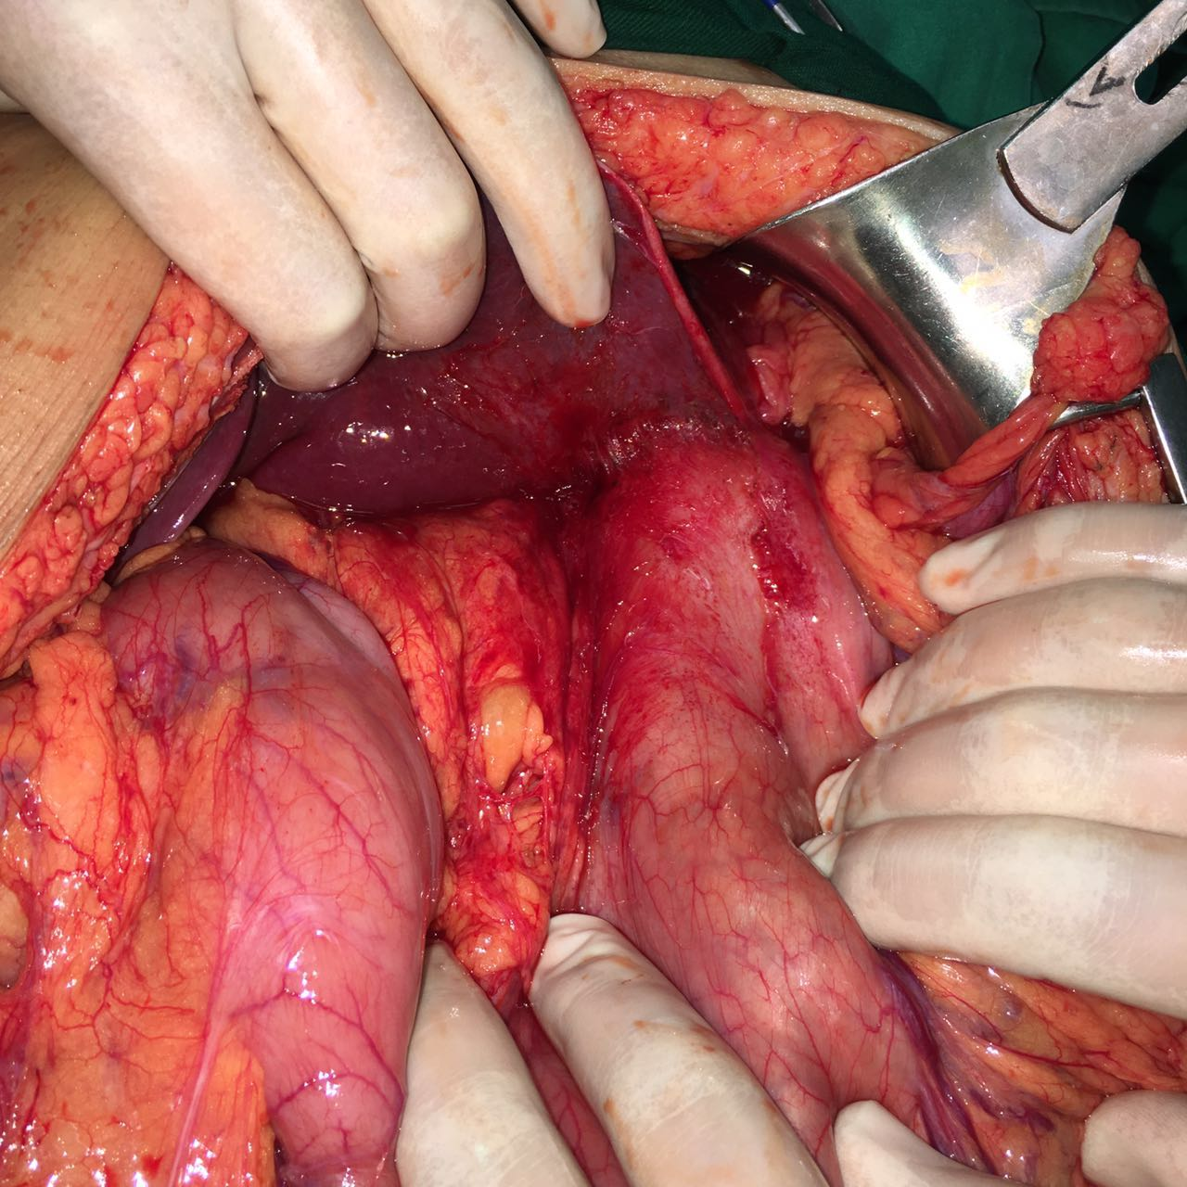
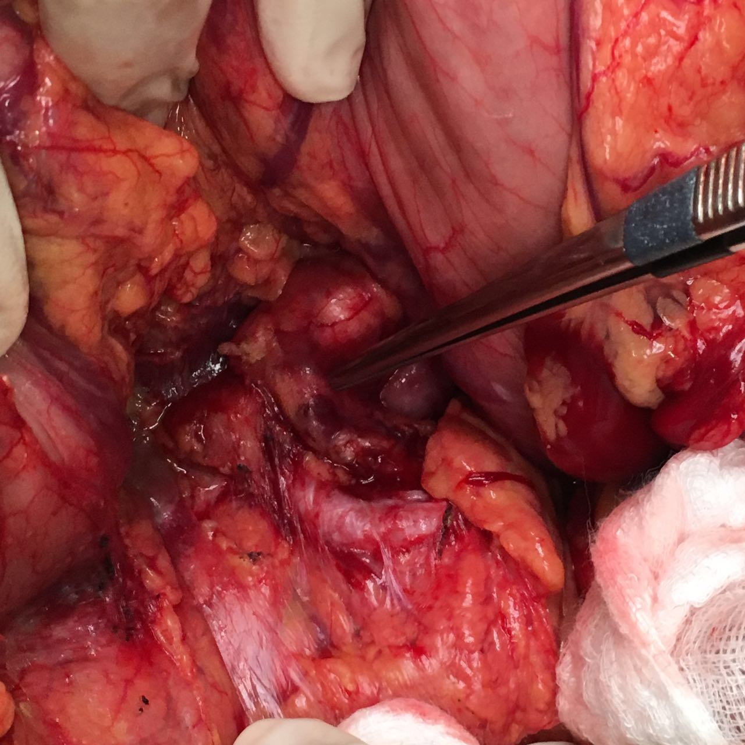
Procedimento cirúrgico

Slide 20
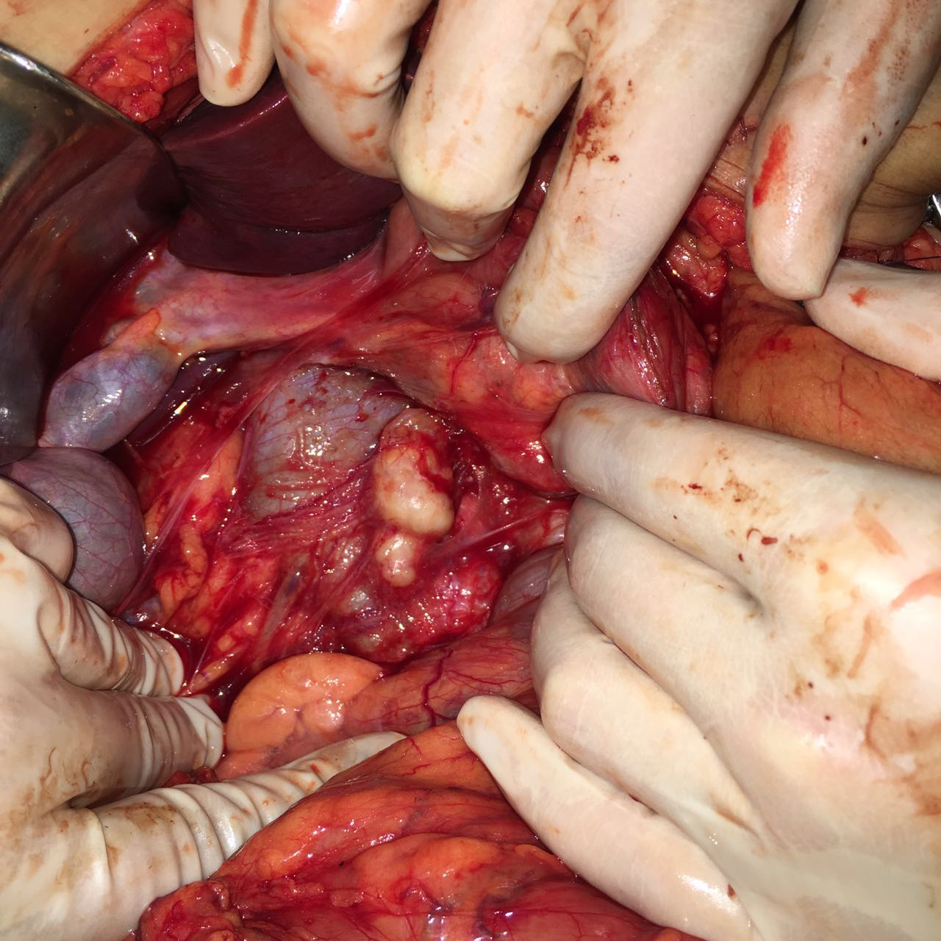
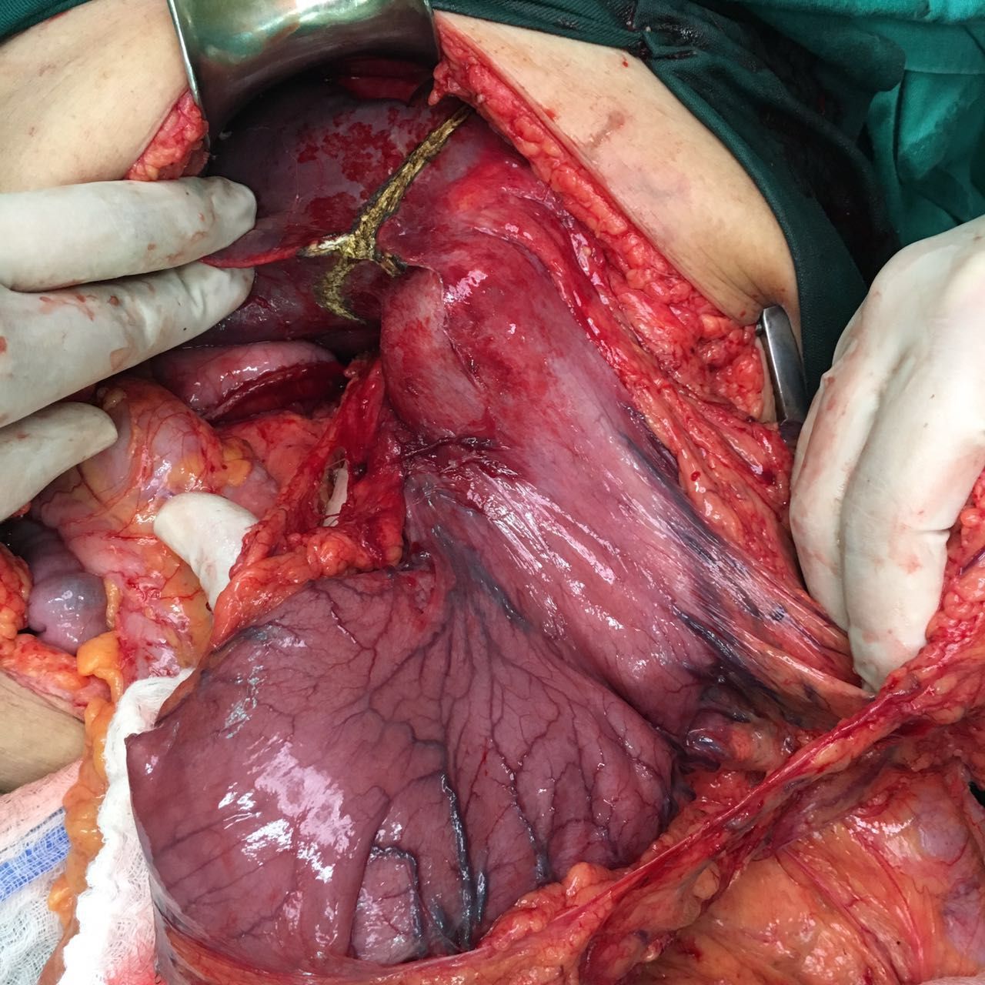
Procedimento cirúrgico

Slide 21
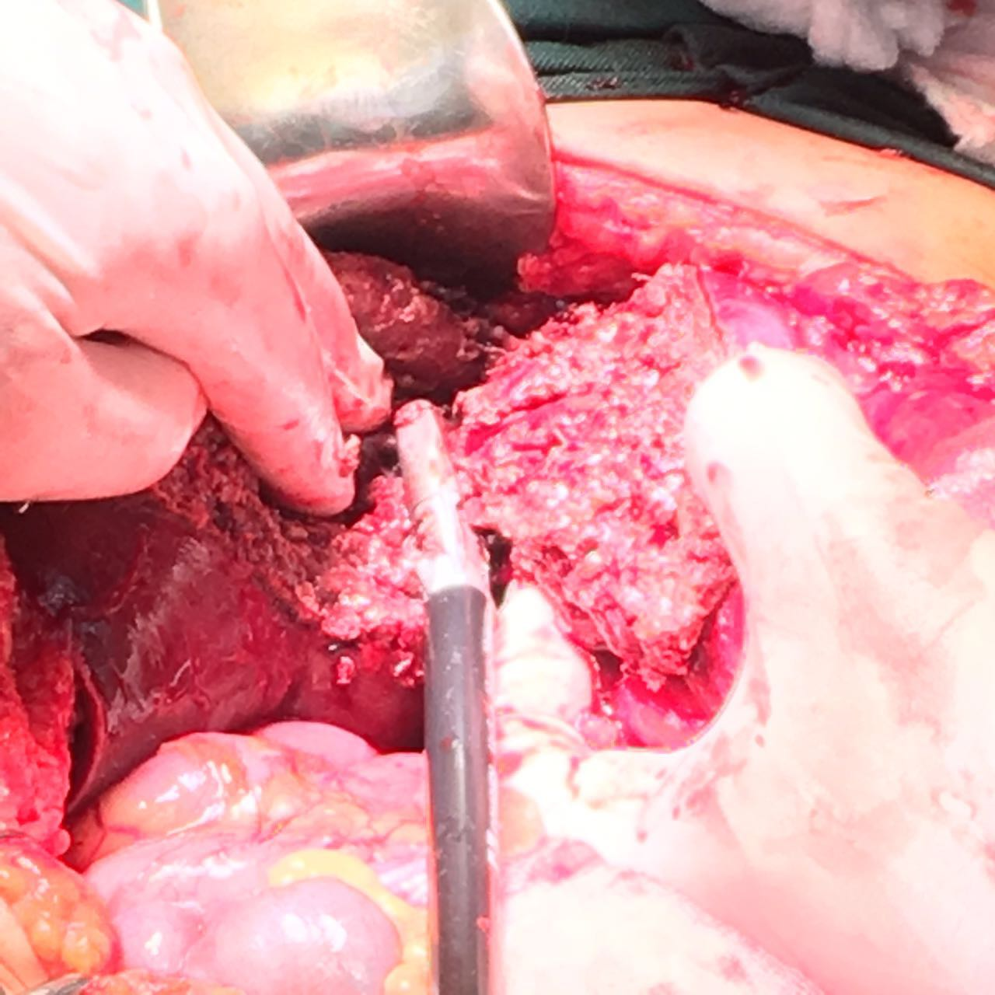
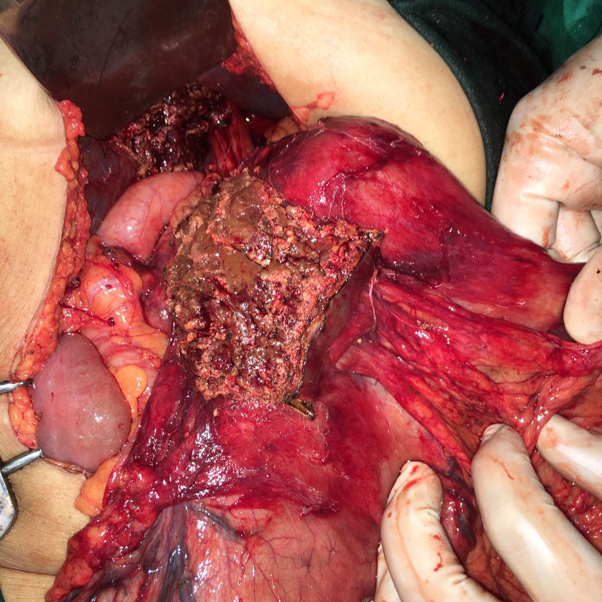
Procedimento cirúrgico

Slide 22
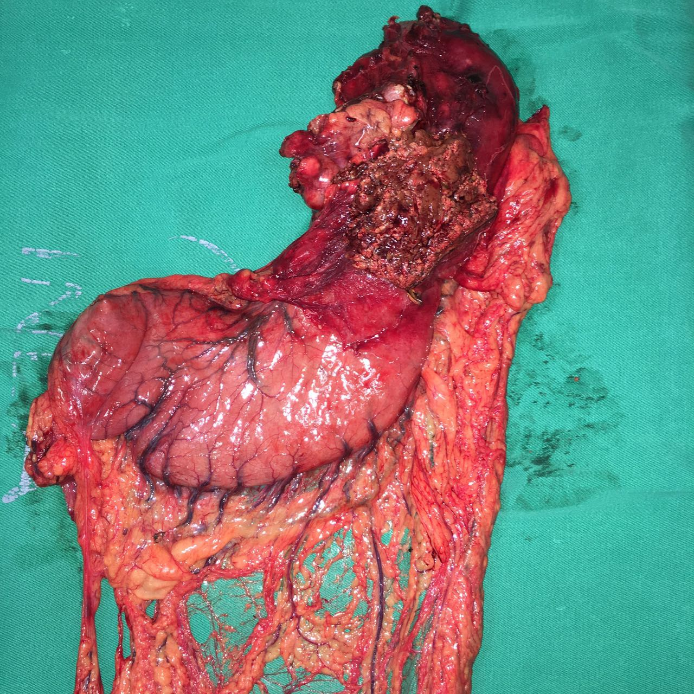
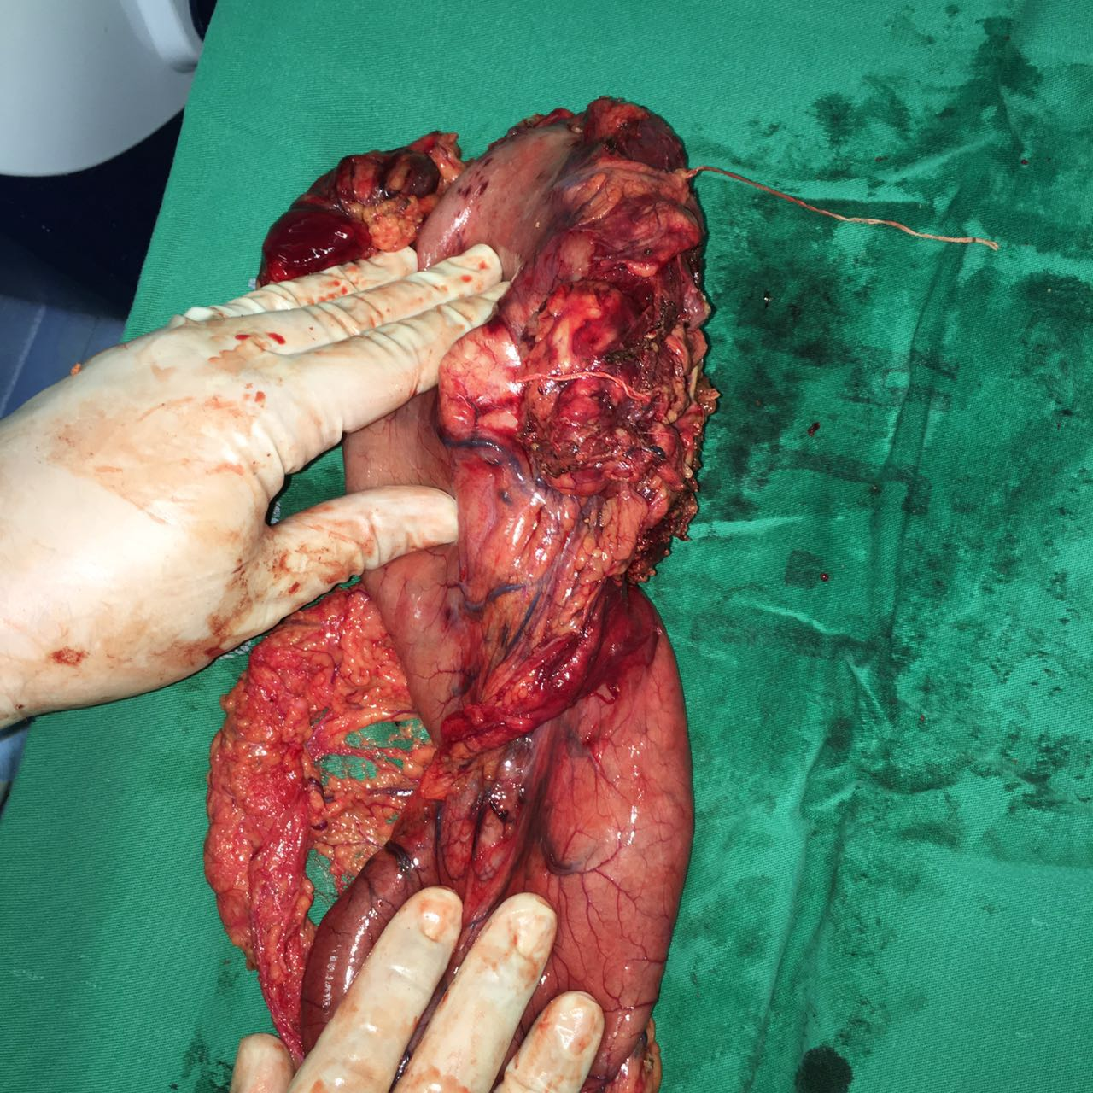
Procedimento cirúrgico

Slide 23
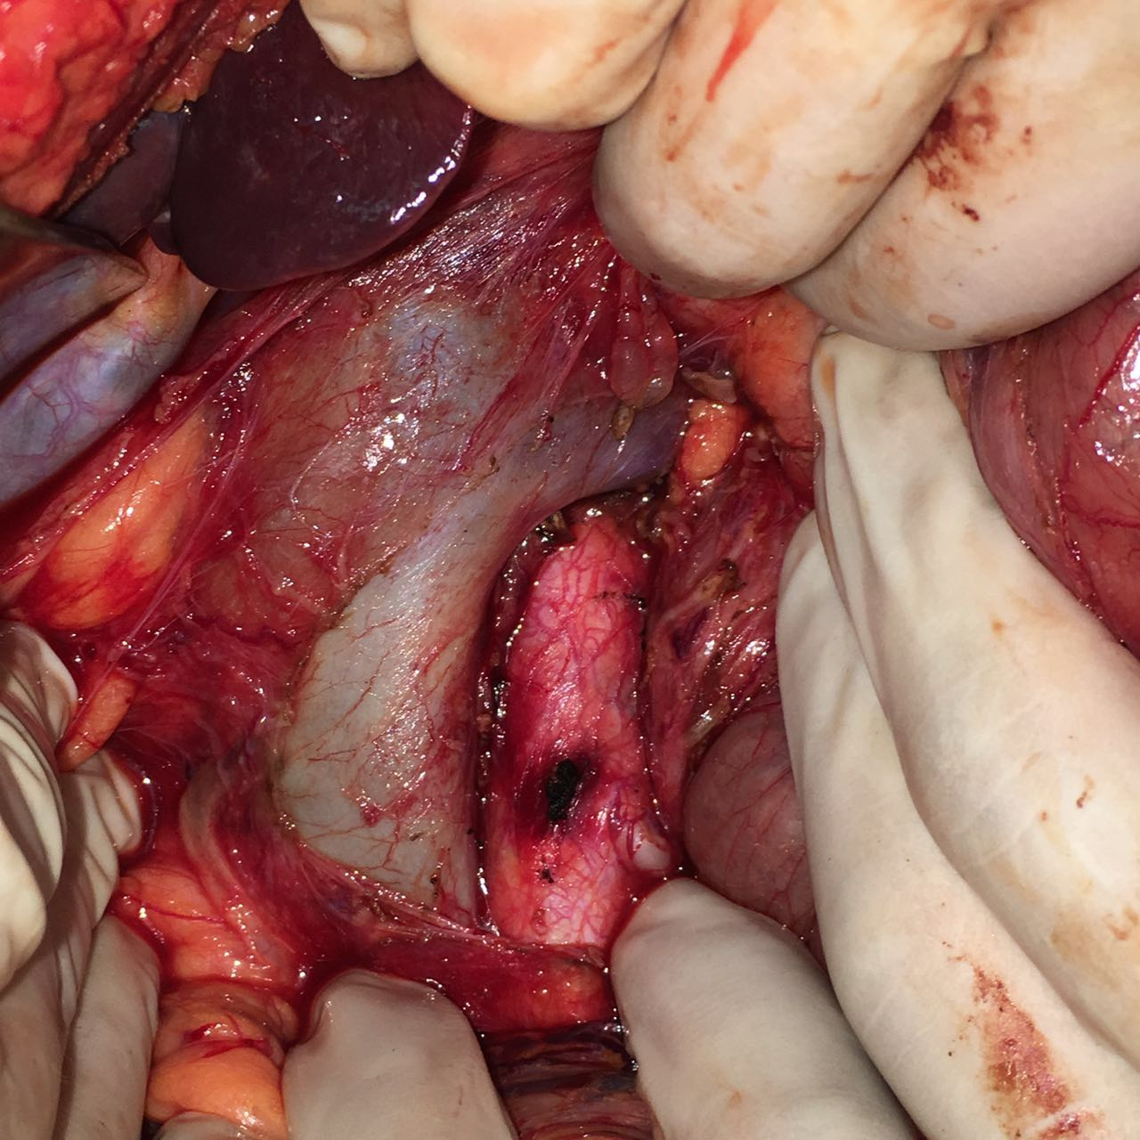
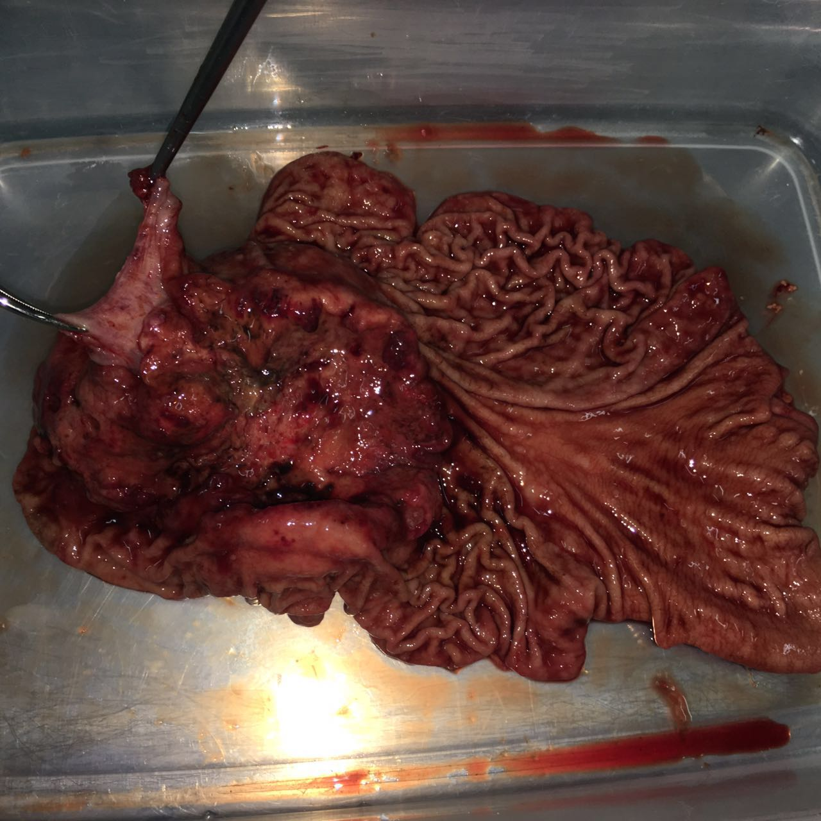
Procedimento cirúrgico

Slide 24
Cenário clínico 1
Tempo de cirurgia: 4h
Transfusão de 1 CHA
Dieta oral no quarto dia pós-op
LHP: pT4bN3bM1 (18 lfn+ / 60 lfn / citologia +)
Óbito em 4 meses por carcinomatose peritoneal

Slide 25
Cenário clínico 2
P.R.S.M., sexo masculino, 55 anos
Dor epigástrica + emagrecimento + melena
EDA: volumosa lesão ulcerada no antro com focos de sangramento ativo
LHP: adenocarcinoma GIII
Indicado tratamento primário cirúrgico pelo sangramento tumoral
Ressecção multiorgânica laparoscópica em 08/2016

Slide 26
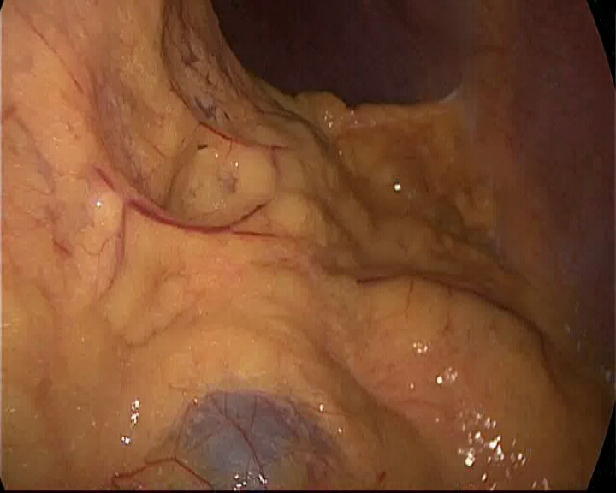

Slide 27
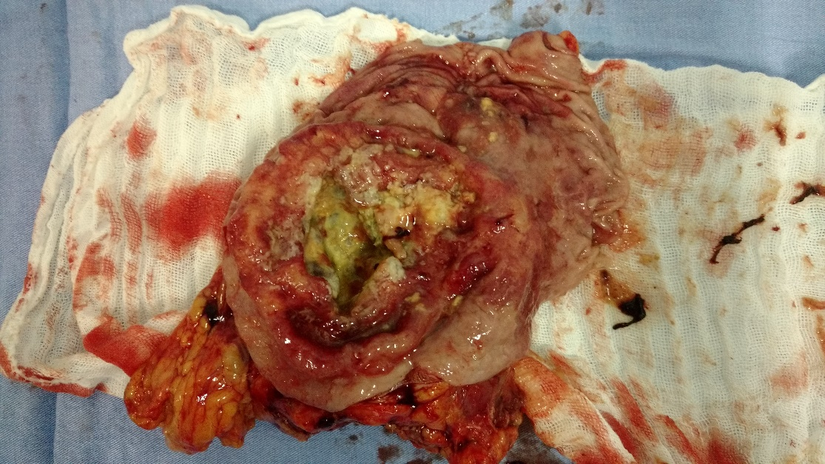
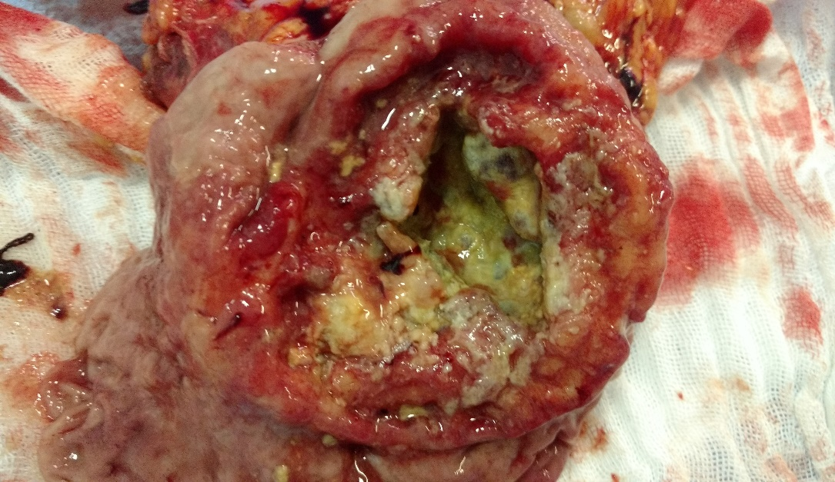
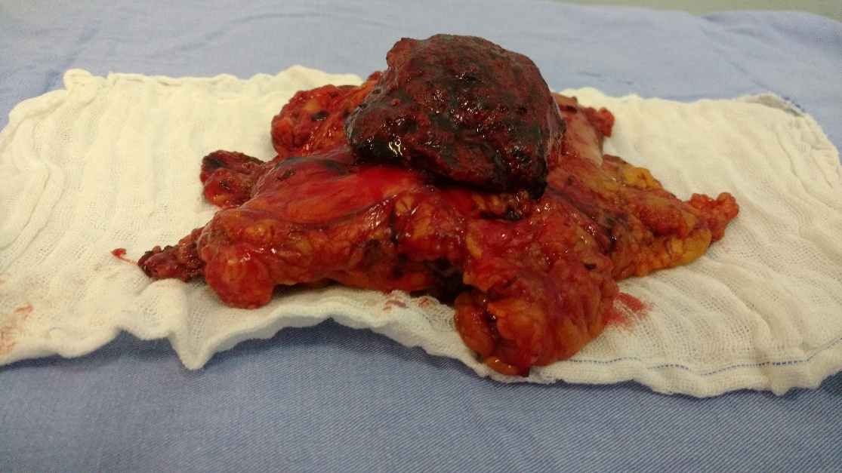
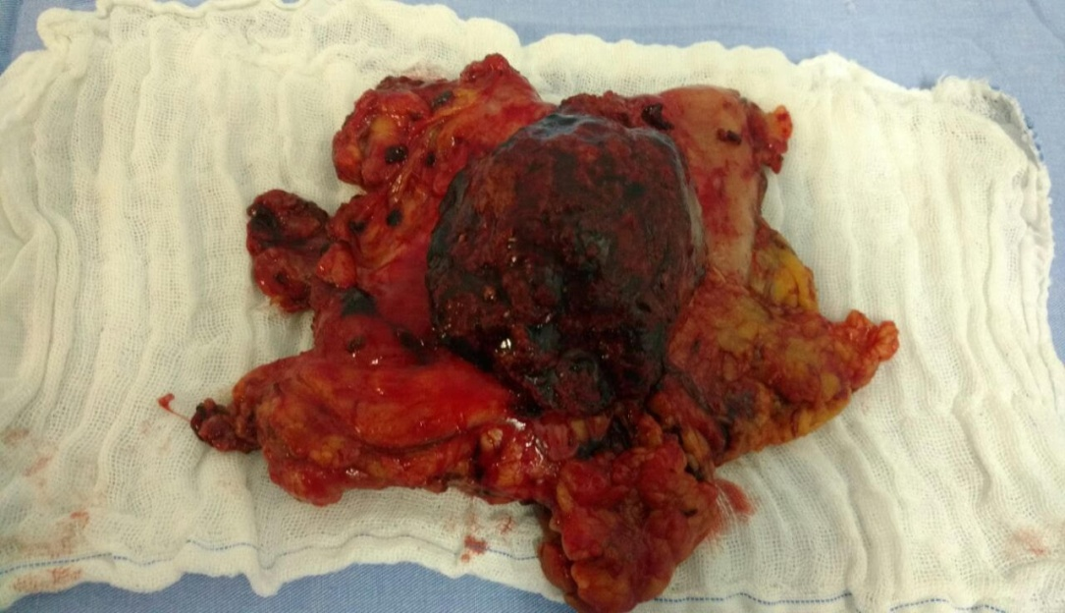

Slide 28
Cenário clínico 2
Tempo de cirurgia: 4h e 30’
Não houve transfusão
Dieta oral no segundo dia pós-op
LHP: pT4bN3a (7 lfn+ / 54 lfn)
Adjuvância com FOLFOX
SED atualmente

Slide 29
CONCLUSÃO
Nem todo CA gástrico cT4b é pT4b
Há falhas na avaliação por TC, USG endoscópico e mesmo no intra-operatório (reação desmoplásica!)
Ressecção RO e status linfonodal são os principais fatores prognósticos
Ressecção multiorgânica deve ser realizada em centros de referência por equipe experiente
A duodenopancreatectomia é uma indicação de exceção!!!
O tratamento multimodal poderá contribuir para melhor sobrevida

Slide 30

CIRURGIA RO
Paciente com Câncer Gástrico Localmente Avançado
(T4b )
Paciente c/ CA gástrico localmente avançado (T4b / bulky N2 / LFN paraórtico)
Equipe multidisciplinar
Tratamento multimodal
Cirurgião experiente
Centro de referência

Slide 31
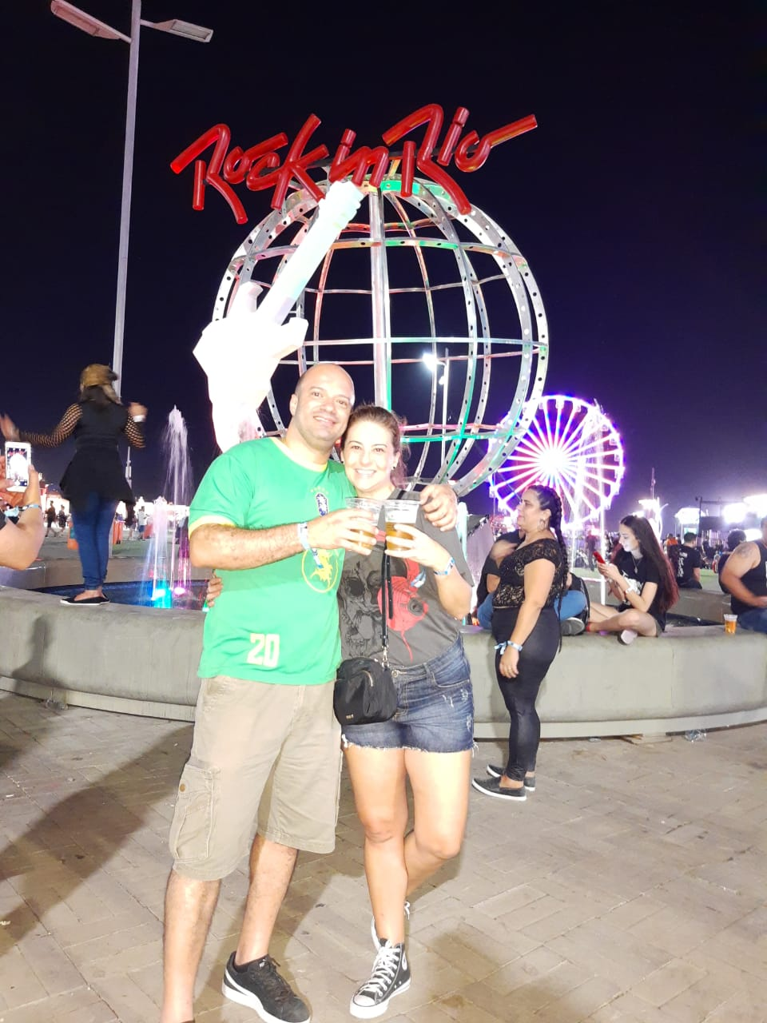
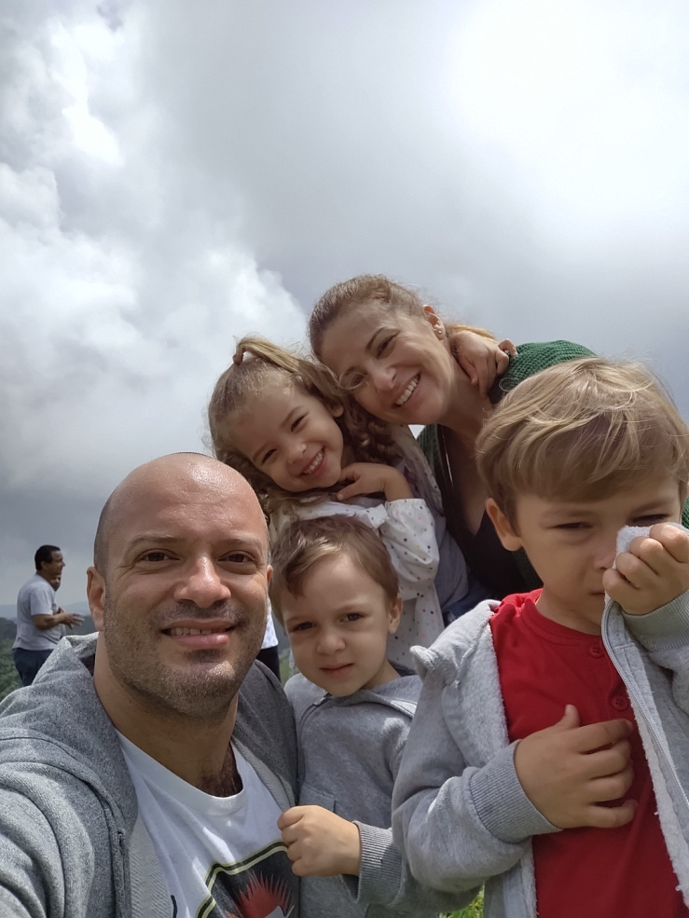
www.doutorandremaciel.com.br
andremaciel_1977

Slide 32




